Slide 1

Shopping
BUY
專案名稱:
個人智慧服裝線上商務平台
指導老師:張庭禎老師
組長:翁嘉卿
組員:林冠志,賴尚志,郭玟君

Slide 2
個人智慧服裝線上商務平台大綱:
1.封面
2.專案大綱
3.專案介紹
4.Frontend 架構（Vue 結構）
5 Backend 架構（含 Controller、DAO、DTO、Model、Repository）
6.API 呼叫（含 Vue script 程式碼）
7.資料庫模型圖與說明
8.系統功能介紹
9.前端架構說明
10.後端價購說明
11.組員分工
12.參考資料與圖片來源

Slide 3
專案介紹
本專案為一個整合型的智慧服裝電商平台，提供帳戶登入、商品瀏覽、平台折扣訊息輪播、購物車管理及訂單查詢、會員中心等完整功能。
透過此平台，可模擬線上購物流程，適用於小型電商商家自行上架與管理商品，打造專屬的線上銷售環境。

Slide 4
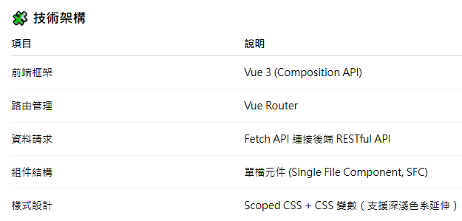
系統整體架構圖（Frontend）

Slide 5
Frontend邏輯架構
Vue App
├── Header 導覽列（分類 / 搜尋）
├── Banner 輪播區（自動播放 + 按鈕切換）
├── ProductList（fetch 後端商品 + 分頁控制）
├── ProductPage（顏色尺寸選擇 / 加入購物車）
├── CartPage（勾選 / 數量調整 / 優惠碼 / 結帳）
└── CheckoutPage（表單 + 訂單摘要）

Slide 6
專案介紹(架構說明)
層級 | 使用技術
前端 (Front-End) | Vue 3、HTML5、CSS3、JavaScript (ES6)、Bootstrap / Element Plus、Vue Router、Axios
後端 (Back-End) | Spring Boot、Spring MVC、Spring Data JPA、Hibernate
資料庫 (Database) | MySQL、JPA Repository
通訊協定 (API Integration) | RESTful API、JSON、Axios

Slide 7
Backend 主要功能模組
模組 | 功能 | DAO/Controller 方法
使用者 | CRUD 使用者資料 (姓名、帳號、密碼、地址、電子郵件) | 使用者dao / 使用者controller
商品 | CRUD 商品資料 (名稱、圖片、描述、價格、庫存、上架者) | 商品dao / 商品controller
購物車 | CRUD 購物車項目 (商品、數量、顏色、尺寸、使用者) | 購物車dao / 購物車controller
訂單 | CRUD 訂單 (使用者、購物車、配送地址、總金額、狀態) | 訂單dao / 訂單controller
分頁功能 | 商品 & 訂單分頁、取得最大頁數 | dao.getPage(), dao.findMaxPage()

Slide 8
系統整體架構圖（Backend）
├─ controller // REST API 控制器
│ ├─ 使用者controller.java
│ ├─ 商品controller.java
│ ├─ 購物車controller.java
│ └─ 訂單controller.java
├─ dao // 資料存取層 (Repository/Service)
│ ├─ 使用者dao.java
│ ├─ 商品dao.java
│ ├─ 購物車dao.java
│ └─ 訂單dao.java
├─ dto // Data Transfer Object，對應 JSON API
│ ├─ 使用者dto.java
│ ├─ 商品dto.java
│ ├─ 購物車dto.java
│ └─ 訂單dto.java
├─ model // JPA Entity
│ ├─ 使用者.java
│ ├─ 商品.java
│ ├─ 購物車.java
│ └─ 訂單.java
└─ myinterface // 可擴充 Repository 接口

Slide 9
系統整體架構圖說明（Backend）
整體結構：採用分層架構設計（MVC + Repository / Service） 主要包含四層模組：Controller、DAO、DTO、Model，以及 Repository 介面層。
Controller（REST API 控制層）
負責接收前端請求並回傳結果。
UserController.java → 處理會員登入、註冊等功能
ProductController.java → 商品查詢與分類
CartController.java → 購物車操作
OrderController.java → 訂單建立與查詢
DAO（資料存取層 Repository / Service）
封裝資料庫操作邏輯，與資料表互動。
UserDao.java
ProductDao.java
CartDao.java
OrderDao.java

Slide 10
系統整體架構圖說明（Backend）
DTO（Data Transfer Object）
負責資料交換與 JSON 對應，用於 API 傳輸資料。
UserDto.java
ProductDto.java
CartDto.java
OrderDto.java
Model（JPA Entity 實體類別）
對應資料庫中的表格欄位。
User.java
Product.java
Cart.java
Order.java
Mylnterface
定義可擴充的 Repository 介面，支援資料存取與查詢操作。

Slide 11
API 呼叫
API 路徑 | 方法 | 功能 | 驗證
/user/login | POST | 會員登入，驗證帳密並回傳使用者 ID | 不需 Token
/user | POST | 會員註冊，新增帳號資料至資料庫 | 不需 Token
/products | GET | 取得商品列表或單一商品詳細資料 | 不需登入
/cart | POST | 新增商品至購物車 | 需登入
/cart/{userId} | GET | 查詢會員購物車內容 | 需登入
/list/user/{userId} | GET | 查詢會員所有訂單紀錄 | 需登入
/files/upload | POST | 上傳或替換商品圖片 | 管理員需驗證
/orders | POST | 建立新訂單（從購物車轉結帳） | 需登入
/orders/{orderId} | GET | 查詢單筆訂單資料（含商品明細） | 需登入

Slide 12
系統功能說明
主要功能 | 說明
會員系統 | 提供帳號註冊、登入、重設密碼與個人資料管理。
商品瀏覽 | 首頁輪播最新折扣訊息及商品瀏覽。
商品資訊 | 可查看商品詳細資訊,並選擇顏色與尺寸。
購物車管理 | 可新增、刪除、修改商品數量並即時計算金額。
訂單系統 | 支援結帳流程、付款資訊與訂單查詢。
我的賣場 | 使用者可管理個人上架商品。

Slide 13
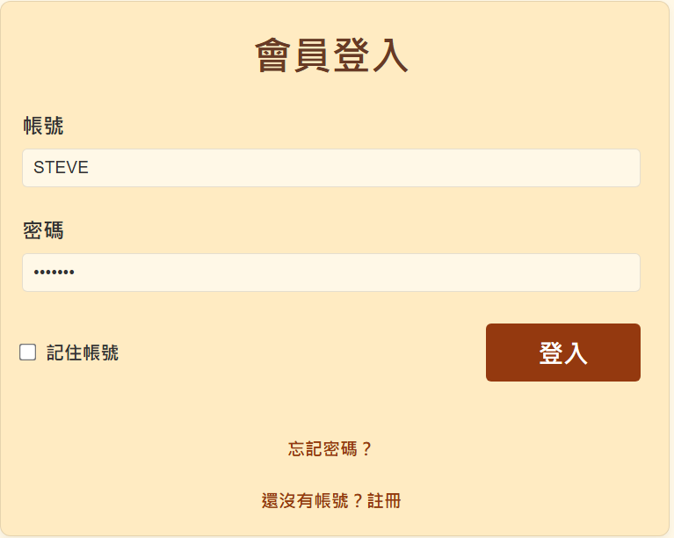
登入系統
登入流程說明
專案啟動後，系統會首先顯示登 入畫面。
請輸入您的帳號與密碼，例如： ‧ 帳號：STEVE ‧ 密碼：xxxx
按下「登入」按鈕後，系統會 導向至首頁畫面
系統驗證規則
✅若帳號或密碼為空值，系統 將無法登入。
✅若登入失敗，系統會跳出警 告提示框提醒使用者。

Slide 14
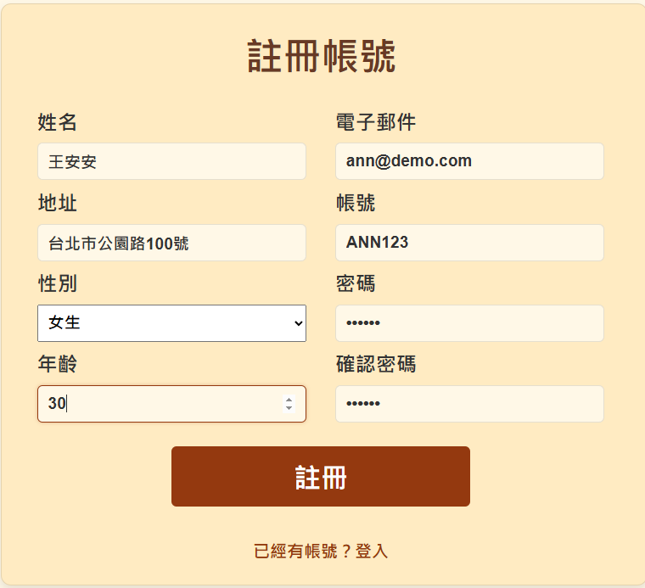
註冊系統
註冊流程說明（非會員註冊）
當非會員在登入頁面點擊「還沒有帳 號？註冊」按鈕時，系統會導向至註冊頁面。
顧客註冊成功後，系統會跳出歡迎提示框，並自動返回登入頁面。
系統驗證規則
✅所有欄位皆為必填，若有未填寫則無法完成註冊。
✅若輸入的帳號已存在，系統會跳出警 告提示框提醒使用者。
✅「密碼」與「確認密碼」內容必須一致，否則會出現警告 提示 框 提醒重新輸入。

Slide 15
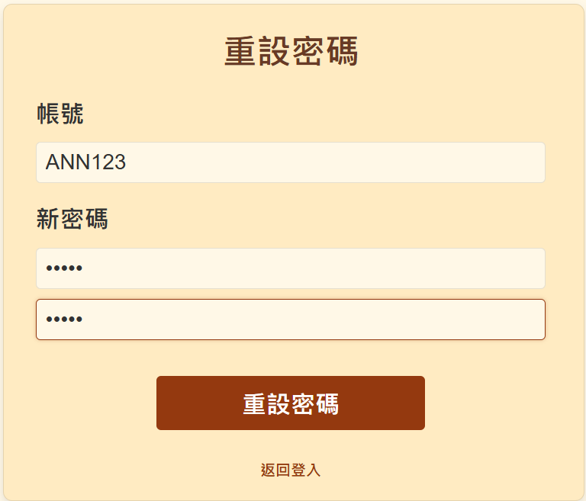
重設密碼
重設密碼流程說明
若會員忘記密碼，可在登入頁面點 選「忘記密碼」按鈕，系統會導向至重設密碼頁面。
當顧客成功重設密碼後，系統會顯示「密碼已重設」提示，並自動返回登入頁面。

Slide 16
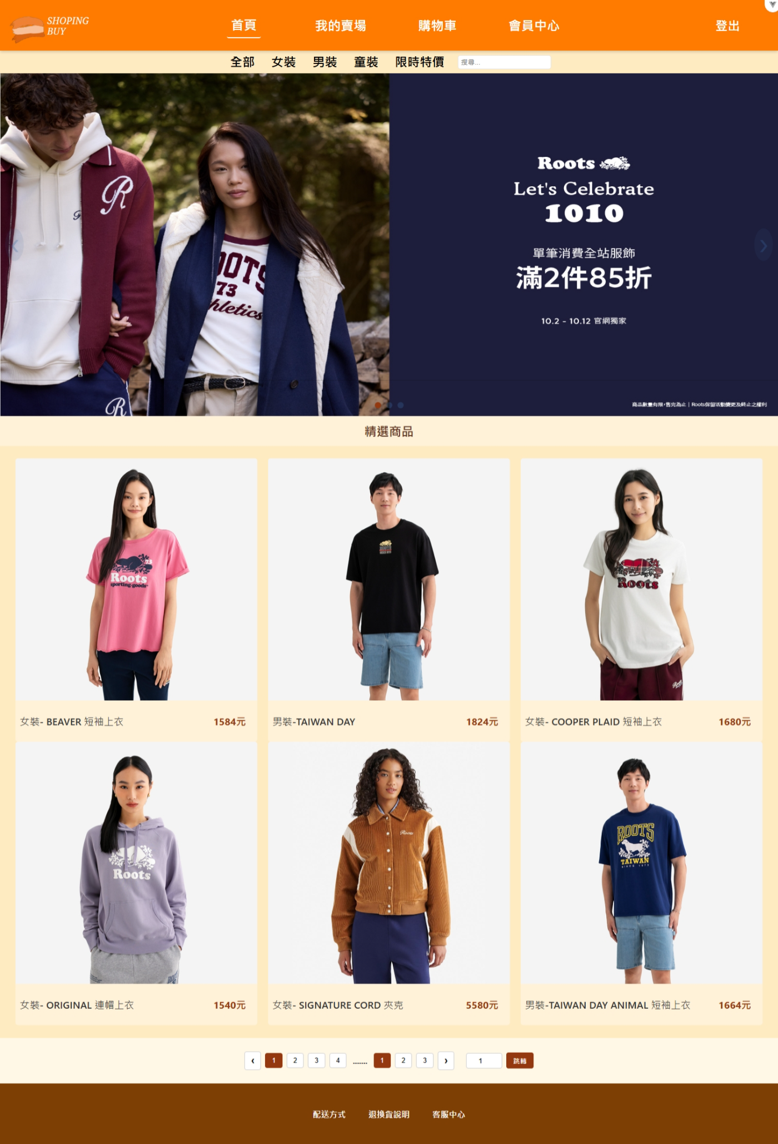
商品首頁
商品首頁為平台的主要展示頁面
導航列
分類清楚，搜尋快速，操作 直覺。
輪播 Banner
無縫循環，自動輪播最新折扣訊息。
精選商品 圖片 + 名稱 + 價格，一鍵跳轉商品頁。
分頁系統
左右箭頭 + 快速跳頁，操作便利。

Slide 17
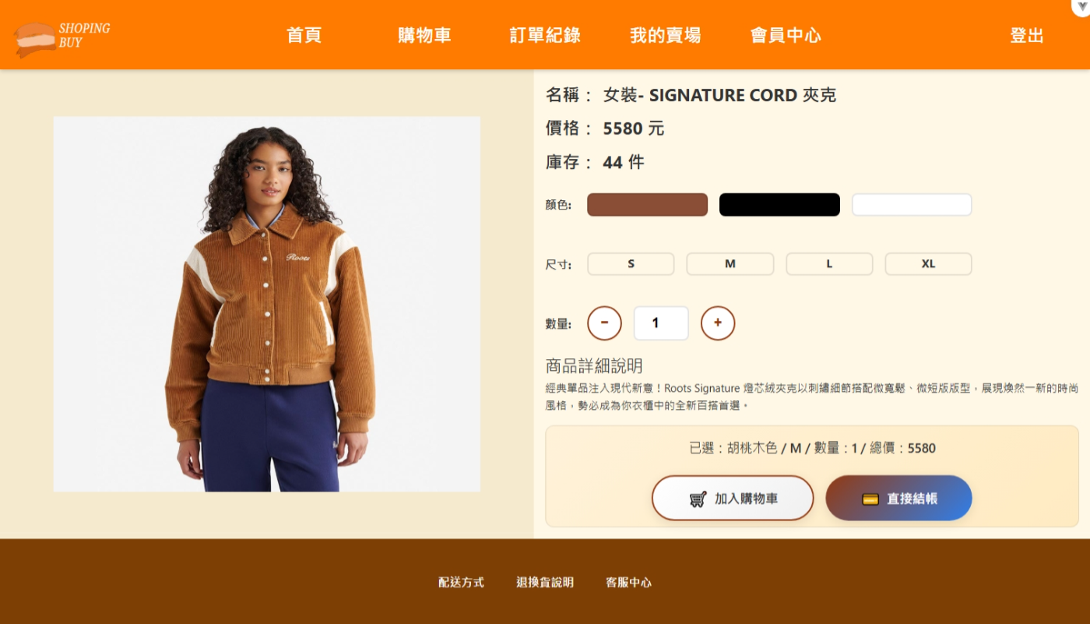
商品介紹
🔹 顧客從精選商品點選喜愛的商品進入商品介紹頁面
🔹 顧客可點選商品顏色,尺寸,數量,並可選擇加入購物車繼續購買其他商品
或是直接結帳進入確認訂單頁面

Slide 18
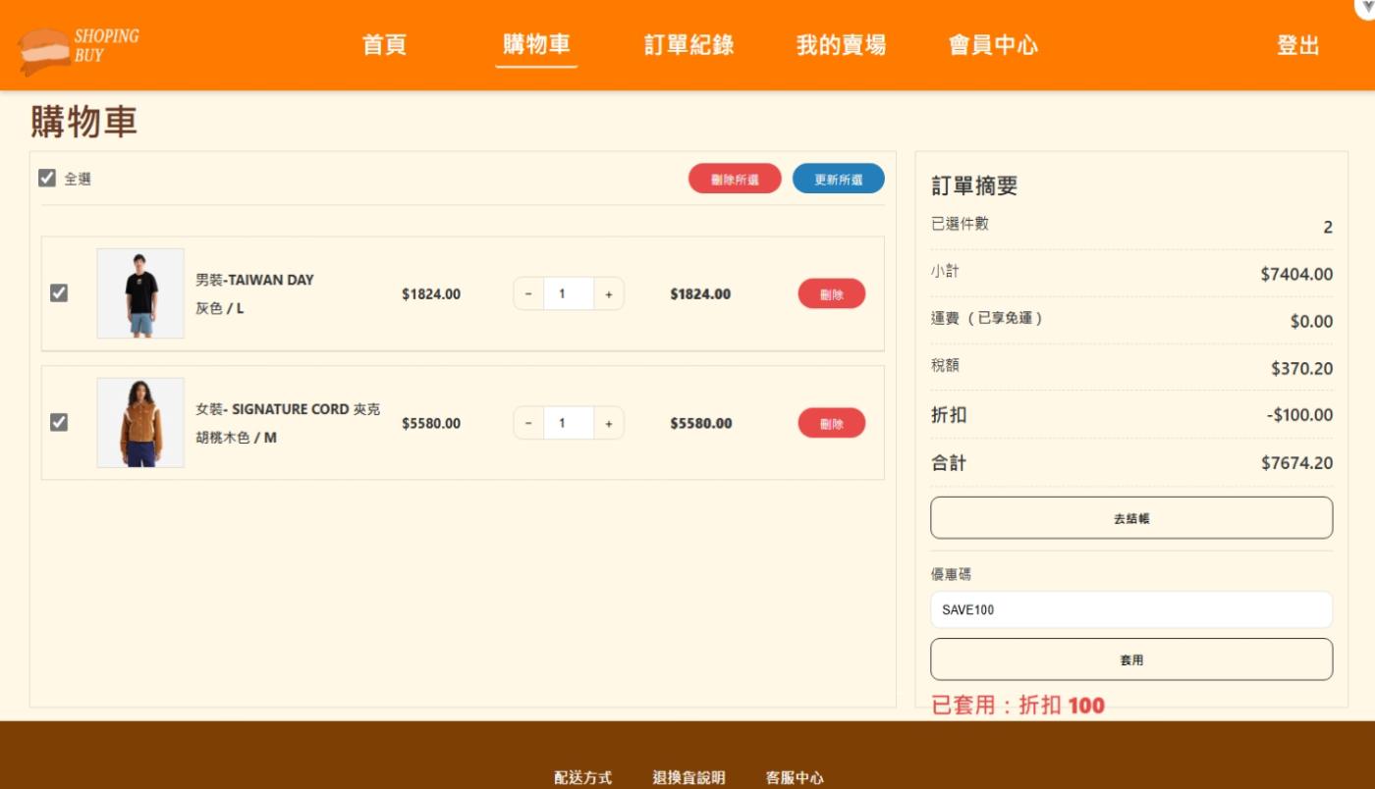
購物車管理
🔹 顧客可以任意異動購買商品數量或刪除購買商品,也可以重新更新所選商品
🔹 訂單摘要可隨時根據顧客選擇商品即時計算金額,同時貼心的為顧客提供折扣優惠
(顧客輸入優惠碼)

Slide 19
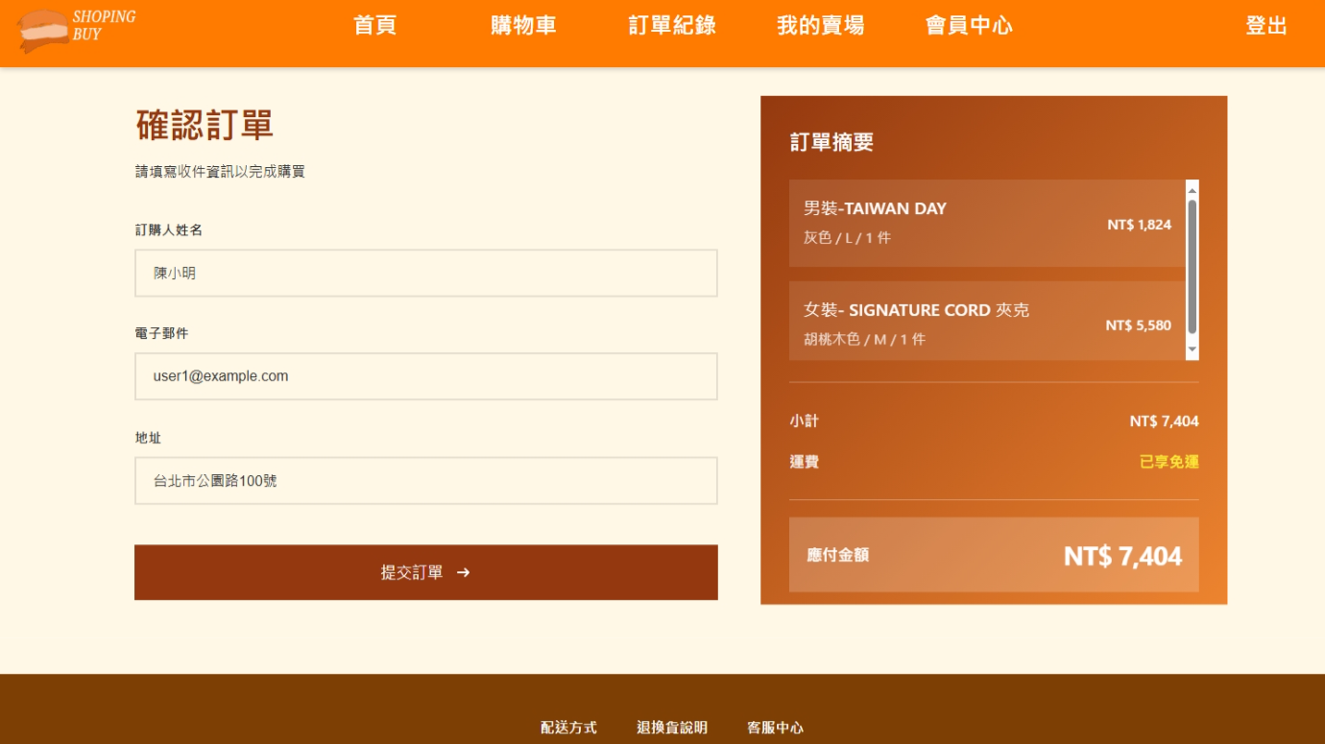
訂單結帳明細
🔹 顧客在購物車點選完商品後點選「結帳」會進入確認訂單頁面
🔹 頁面會自動帶出顧客的會員資料,包含E-MAIL ,地址

Slide 20
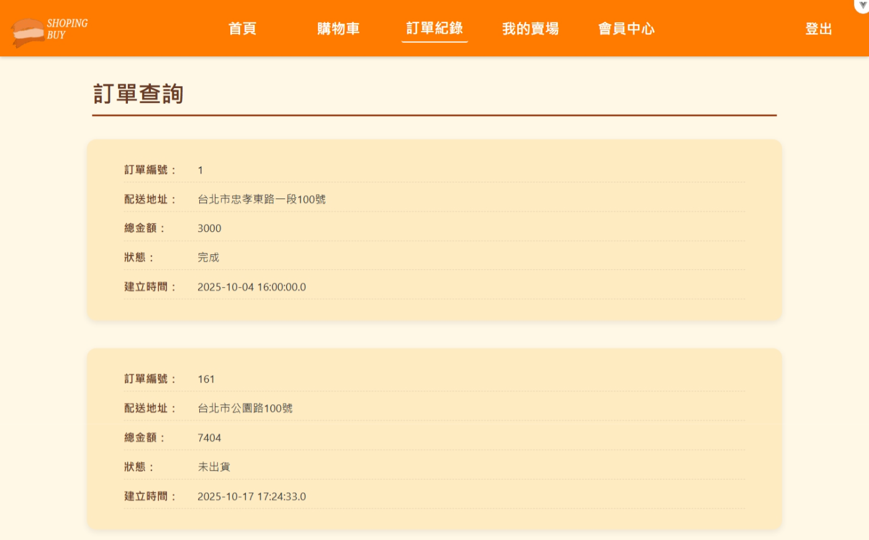
訂單記錄查詢
🔹 顧客可以隨時查詢所有的訂單紀錄及貨品配送狀況

Slide 21
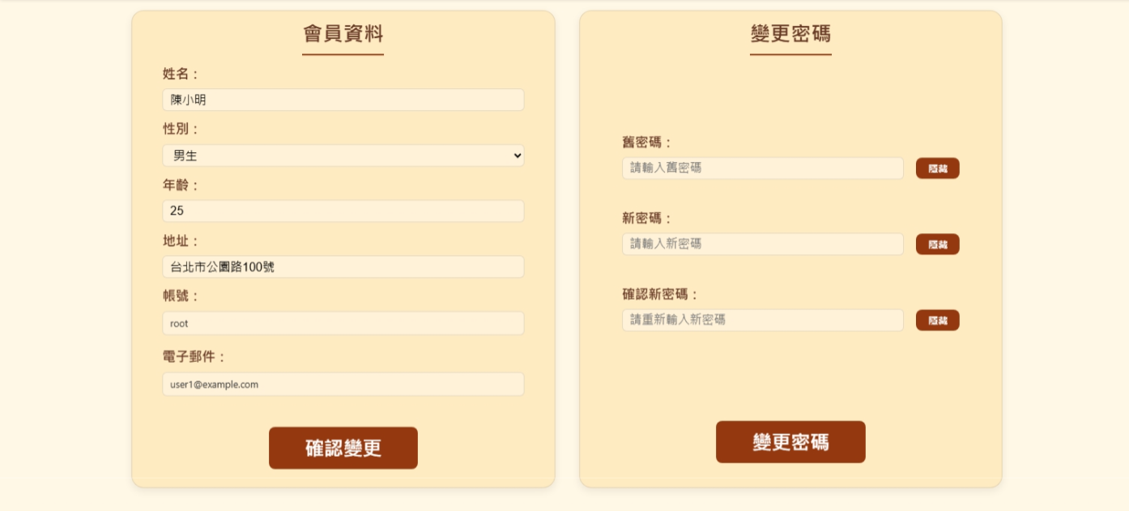
會員中心管理
🔹 顧客可以在會員中心管理頁面變更會員資料及密碼

Slide 22
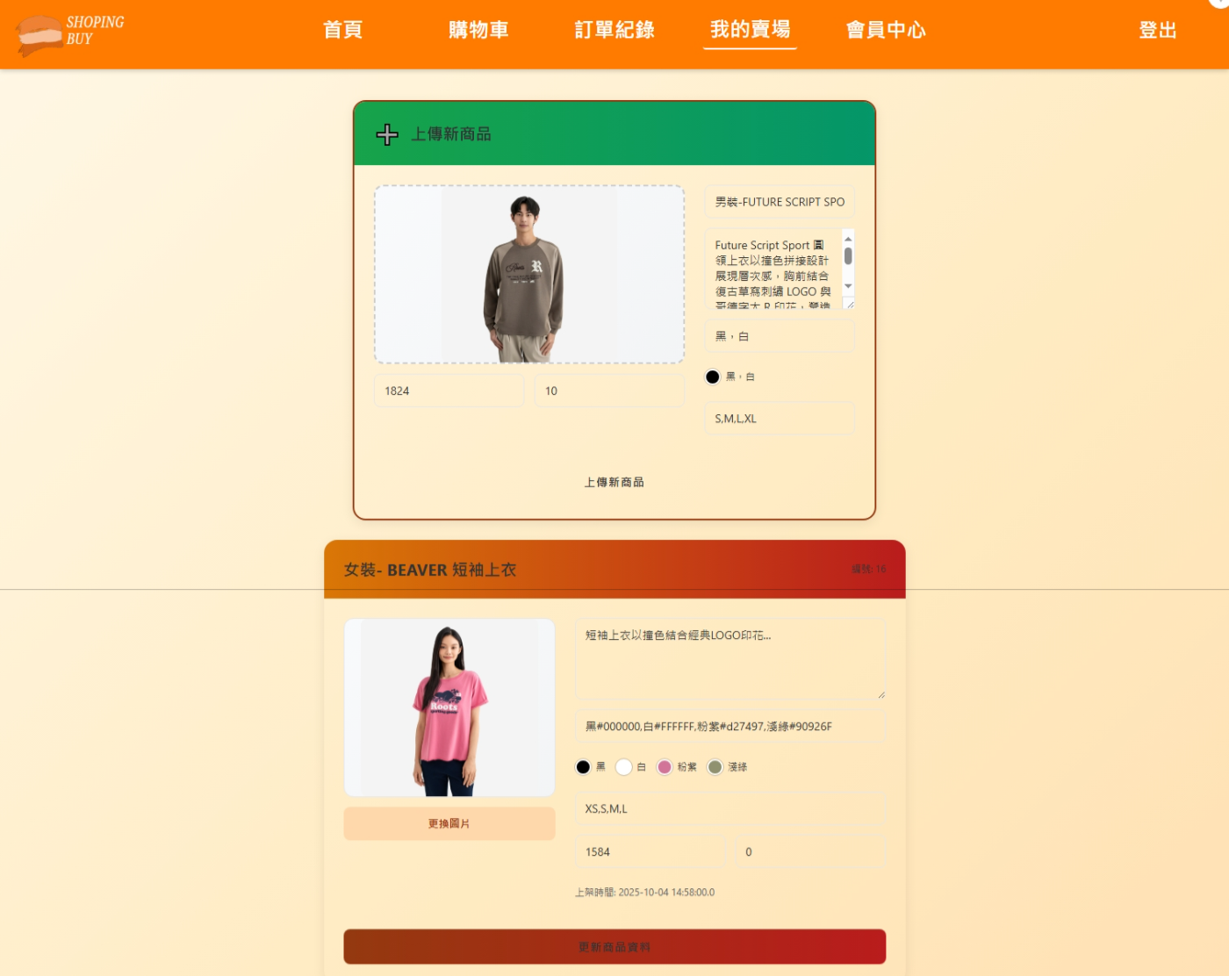
我的賣場
個人智慧服裝線上商務平台特色
🔹 顧客可以購買商品
也可以上傳商品販賣
🔹顧客販賣的商品資
料可以彈性變更

Slide 23
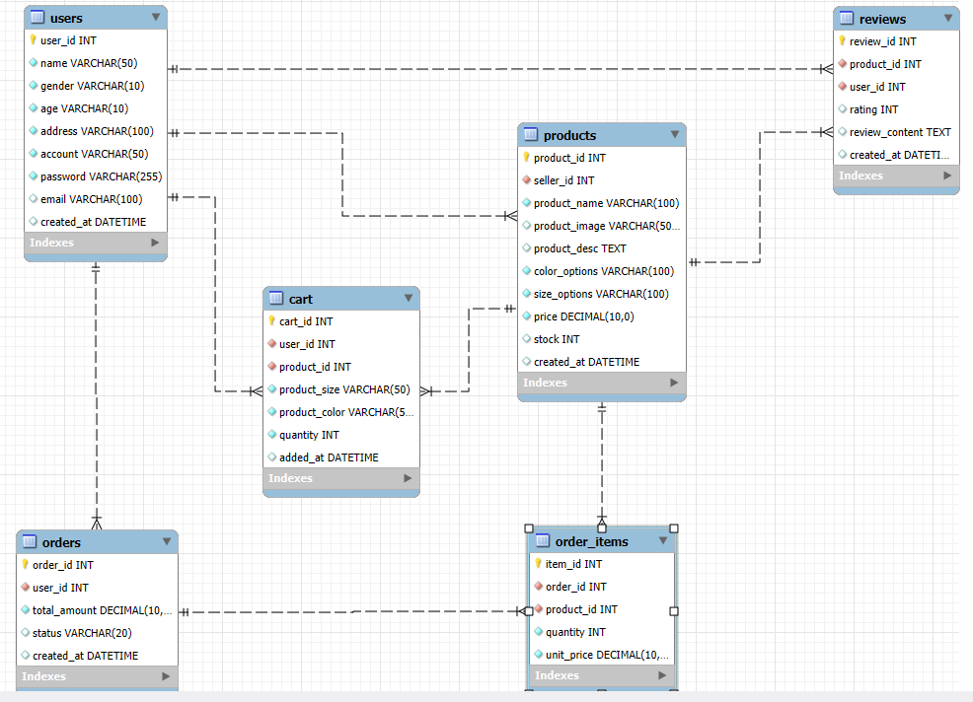
資料庫模型圖

Slide 24
資料庫模型說明
users（會員資料）：儲存會員基本資訊（帳號、密碼、姓名、信箱等）。
products（商品資料）：記錄商品名稱、價格、庫存與顏色尺寸等屬性。
cart（購物車）：暫存會員尚未結帳的商品項目。
orders（訂單主檔）：紀錄會員每次結帳的訂單資訊（總金額、狀態、建立時間）。
order_items（訂單明細）：對應訂單中的每個商品項目與數量、單價。
reviews（商品評價）：會員購買後的商品評分與文字評論。

Slide 25
前端架構說明登入
功能說明
1️⃣mode 切換功能： 使用 ref('login') 來控制頁面顯示狀態，可在「登入 / 註冊 / 重設密碼」三種模式間切換。
2️⃣帳號記憶機制： 進入頁面時 (onMounted)，自動從 localStorage 取出上次登入的帳號。
3️⃣自動填入帳號欄位： 若使用者曾勾選「記住帳號」，會自動載入並勾選記憶選項。
4️⃣強化登入體驗： 讓常用會員不需重複輸入帳號，縮短登入流程。
優點
✅ 使用者體驗佳：登入頁能自動帶出上次帳號，提高便利性。 ✅ 結構簡潔：只需透過 ref 與 localStorage 即可完成狀態保存。 ✅ 維護容易：與頁面邏輯分離，不影響主登入流程。 ✅ 安全彈性高：可配合登出時清除記錄，避免隱私問題。 ✅ 可擴充性強：未來可延伸為「記住密碼」或「自動登入」功能。
切換與帳號記憶
const mode = ref('login')
onMounted(() => {
const saved = localStorage.getItem('rememberedAccount')
if (saved) {
loginId.value = saved
remember.value = true
}
})

Slide 26
前端架構說明(登入 / 註冊 / 密碼驗證)
登入邏輯與後端串接
async function login() {
const item = { 帳號: loginId.value, 密碼: loginPassword.value }
const res = await fetch('http://localhost:8080/user/login', {
method: 'POST',
headers: { 'Content-Type': 'application/json' },
body: JSON.stringify(item)
})
const data = await res.json()
if (data >= 0) {
userStore.setUser({ id: data })
router.push({ name: 'home' })
} else alert('帳號或密碼錯誤')
}
功能說明
1️⃣資料封裝：將使用者輸入的帳號與密碼組成物件 item。
2️⃣API 請求：透過 fetch() 向後端 /user/login 發出 POST 請求。
3️⃣資料格式：使用 JSON 格式傳送帳號、密碼，並指定 Content-Type。
4️⃣登入驗證：後端回傳數值 data，若 >=0 表示驗證成功。
5️⃣狀態儲存：成功登入後呼叫 userStore.setUser() 儲存使用者資訊。
6️⃣頁面導向：登入成功自動導向首頁（router.push({ name: 'home' })）。
7️⃣錯誤提示：若帳密錯誤則彈出警示框（alert()）。
優點
✅ 與後端無縫整合：使用 RESTful API 串接伺服器，結構清晰。 ✅ 高安全性：採用 POST + JSON 傳輸，避免帳密顯示在網址列。 ✅ 即時回饋：登入結果立即顯示成功或失敗訊息。 ✅ 狀態集中管理：結合 Pinia userStore 統一管理登入狀態。 ✅ 擴充方便：可延伸為 JWT 驗證、Token 儲存或角色權限驗證系統。

Slide 27
前端架構說明註冊 / 登入/密碼驗證
功能說明:
1️⃣密碼驗證： 在送出前檢查 registerData.密碼 是否與 registerData.confirm 一致，避免使用者輸入錯誤。
2️⃣註冊請求： 透過 fetch('http://localhost:8080/user', {...}) 對後端發出註冊 API 請求。
3️⃣資料傳輸： 以 POST 方法並附上 JSON 格式的會員資料（姓名、帳號、密碼、電話、Email 等）。
4️⃣結果回饋： 註冊成功後以 alert() 顯示歡迎訊息，通知使用者註冊完成。
5️⃣流程簡潔： 全部程式僅需幾行即可完成驗證 → 傳送 → 提示，直觀明瞭。
優點
✅ 使用者防錯設計：送出前比對密碼一致性，避免無效請求。 ✅ 程式簡潔明瞭：集中在單一函式中，結構清晰、容易維護。 ✅ 後端整合良好：採用 RESTful API 架構，方便與資料庫連接。 ✅ 即時互動性高：註冊成功後立即彈出提示，提升操作回饋感。 ✅ 擴充性強：可延伸新增 Email 驗證、密碼強度檢查、表單驗證框架等功能。
註冊與登入密碼流程
async function register() {
if (registerData.密碼 !== registerData.confirm) return alert('密碼不一致')
await fetch('http://localhost:8080/user', {...})
alert(`註冊成功，歡迎 ${registerData.姓名}`)
}

Slide 28
前端架構說明重設密碼
const router = useRouter(); const uid = 1
const user = ref({}); const buf = ref({}); const pw = ref({old:'',new:'',confirm:''})
onMounted(async()=>{ const r=await fetch(`/user/${uid}`); user.value=await r.json(); buf.value={...user.value} })
async function updateUser(){ const r=await fetch(`/user/${uid}`,{method:'PUT',headers:{'Content-Type':'application/json'},body:JSON.stringify(buf.value)}); if(!r.ok)return alert('更新失敗'); alert('已更新') }
async function updatePassword(){ if(!pw.value.old||!pw.value.new||pw.value.new!==pw.value.confirm) return alert('密碼資料有誤')
const v=await fetch('/user/login',{method:'POST',headers:{'Content-Type':'application/json'},body:JSON.stringify({帳號:buf.value.帳號,密碼:pw.value.old})})
if((await v.json())<=0) return alert('舊密碼錯誤')
const r=await fetch('/user/changepsd',{method:'PUT',headers:{'Content-Type':'application/json'},body:JSON.stringify({帳號:buf.value.帳號,密碼:pw.value.new})})
if(!r.ok) return alert('密碼更新失敗'); alert('請重新登入'); router.push({name:'login'})
}
功能說明
1️⃣ 載入資料：進頁即抓 /user/{id} 帶入表單。 2️⃣ 緩衝編輯：用 buf 編輯，不動原始 user。 3️⃣ 欄位管控：帳號/Email 唯讀，性別下拉。 4️⃣ 資料更新：PUT /user/{id} 一次寫回。 5️⃣ 驗舊改新：POST /user/login 驗舊密碼 → PUT /user/changepsd。 6️⃣ 重新登入：改密碼成功導向 login。
優點
✅ 安全流程：驗舊→改新→重登。 ✅ 風險低：顯示與編輯分離（user / buf）。 ✅ 實作輕：API 邊界清楚、易除錯。 ✅ 可擴充：易加強度檢查、雙重驗證等。

Slide 29
前端架構說明商品首頁
功能說明
1️⃣透過 Fetch API 從後端動態載入商品資料。
2️⃣根據 currentPage 變化即時更新顯示內容。
3️⃣提供「上一頁／下一頁／跳頁」等互動按鈕。
4️⃣自動取得商品總頁數 totalPages，確保分頁範圍正確。
可輕鬆擴充搜尋、分類或排序功能。
優點
✅ 即時性高：頁面切換時自動重新抓取資料，使用者體驗流暢。 ✅ 模組化清楚：分頁與資料載入獨立，程式維護性強。 ✅ 效能優化：只在頁碼變動時發出請求，減少伺服器負擔。 ✅ 易整合後端：直接對接 Spring Boot / MySQL API。
商品載入與分頁
const products = ref([])
const totalPages = ref(0)
const currentPage = ref(1)
async function loadProducts() {
const res = await fetch(`http://localhost:8080/products/page/${currentPage.value-1}`)
products.value = await res.json()
}
async function loadTotalPages() {
const res = await fetch('http://localhost:8080/products/maxPage')
totalPages.value = await res.json()
}

Slide 30
前端架構說明商品首頁/分頁
功能說明
1️⃣點擊商品卡片時，會執行 addToCart(item) 方法。
2️⃣使用 Vue Router 轉跳至商品詳情頁 ( productpage)。
3️⃣透過 query 參數傳遞商品編號，後端可依此查詢完整資料。
4️⃣具體模擬「點商品 → 進入詳頁 → 加入購物車」的購物流程。
優點
✅ 導向清晰：使用者操作直覺，流程自然銜接。 ✅ 資料傳遞簡單：透過 query 傳值無須改 router 結構。 ✅ 彈性高：後續可改成用 params 或 state 方式傳遞。 ✅ 前後端連動：可直接用商品編號查詢後端資料庫。
點商品導向詳頁
const router = useRouter()
function addToCart(item) {
router.push({ name: 'productpage', query: { id: item.商品編號 } })
}

Slide 31
前端架構說明商品首頁/輪播
功能說明
1️⃣使用陣列 slides 儲存輪播圖片來源。
2️⃣利用「首尾 clone 技術」達成 無縫循環播放。
3️⃣提供左右箭頭及下方圓點切換控制。
4️⃣自動播放定時器 setInterval 實現 4.5 秒輪播切換。
5️⃣視窗大小改變時自動重新計算圖片寬度。
優點
✅ 視覺吸睛：首頁展示促銷或主打商品，吸引用戶注意。 ✅ 體驗順暢：透過 transitionend 事件完成真無縫切換。 ✅ 結構簡潔：CSS + JS 分離，易於客製化樣式。 ✅ 響應式設計：自動調整寬度，適配不同螢幕。
輪播自動播放
const slides = ref(['img11.jpg','img12.jpg','img17.jpg'])
const index = ref(1)
function nextSlide() { index.value++ }
function prevSlide() { index.value-- }

Slide 32
前端架構說明商品介紹
功能說明
1️⃣ 載入商品：依 URL id 向後端抓取 /products/{id} 商品資料。
2️⃣ 選項解析：將「顏色總類 / 尺寸總類」文字解析成可綁定的色票與尺寸陣列。
3️⃣ 數量控制：加減按鈕控制購買數量，最低為 1。
4️⃣ 即時計算：以 computed 即時顯示「價格 × 數量」的總價。
5️⃣ 加入購物車：呼叫 POST /cart，送出商品編號、顏色、尺寸、數量與會員資訊。
6️⃣ 直接結帳：加入購物車成功後，把回傳項目打包導向 shoplist 頁面。
7️⃣ 前置驗證：缺少顏色、尺寸、數量或超過庫存時即時提醒用戶。
優點
✅ 結構精簡：僅約 20 行即可完成核心購物邏輯。 ✅ 可重用性高：add(kind) 一函式同時支援購物車與結帳兩種情境。 ✅ 資料即時性強：computed 自動計算總價，避免重複操作。 ✅ 易擴充：未來可直接整合後端庫存驗證與 JWT 登入檢查。
const route = useRoute(), router = useRouter(), uid = useUserStore().id
const product = ref({}), color = ref(''), size = ref(''), qty = ref(1)
const total = computed(() => (product.value.價格 || 0) * qty.value)
onMounted(async () => {
const res = await fetch(`http://localhost:8080/products/${route.query.id}`)
product.value = await res.json()
})
async function add(kind) {
if (!color.value || !size.value) return alert('請選擇完整選項')
const body = { 商品編號: product.value.商品編號, 使用者編號: uid, 數量: qty.value, 商品顏色: color.value, 商品大小: size.value }
const res = await fetch('http://localhost:8080/cart', {
method: 'POST', headers: { 'Content-Type': 'application/json' }, body: JSON.stringify(body)
})
if (kind === 'buy') router.push({ name: 'shoplist' })
else alert('已加入購物車')
}

Slide 33
前端架構說明購物車
const router = useRouter(), items = ref([])
載入購物車
onMounted(async () => {
const r = await fetch('http://localhost:8080/cart/user/1')
items.value = (await r.json()).filter(i=>i.狀態==0).map(i=>({...i, selected:false}))
})
const selected = computed(()=>items.value.filter(i=>i.selected))
const subtotal = computed(()=>selected.value.reduce((s,i)=>s+i.價格*i.數量,0))
計算金額
const shipping = computed(()=>subtotal.value>=3000?0:100)
const total = computed(()=>subtotal.value+shipping.value)
功能操作
const inc = i=>i.數量++ , dec = i=>i.數量=Math.max(1,i.數量-1)
async function del(id){ items.value = items.value.filter(i=>i.購物車編號!==id); await fetch(`/cart/${id}`,{method:'DELETE'}) }
function checkout(){
const data = encodeURIComponent(JSON.stringify({items:selected.value}))
router.push({name:'shoplist',query:{items:data}})
}
功能說明
1️⃣ 載入購物車：向後端抓取使用者購物資料 2️⃣ 勾選與全選：使用者可一次選取或全部清空 3️⃣ 數量調整：加減數量即時更新小計 4️⃣ 金額計算：自動計算小計＋運費（滿 3000 免運） 5️⃣ 刪除商品：支援單筆或多筆刪除 6️⃣ 前往結帳：勾選後將商品打包帶入結帳頁
優點
✅ 介面直覺、即時回饋（無需重整） ✅ 後端同步安全穩定 ✅ 模組化結構，方便整合優惠碼與折扣 ✅ 簡潔邏輯，PPT 一頁即可呈現

Slide 34
前端架構說明訂單結帳明細
功能說明
1️⃣ 自動載入購物資料：從 URL 解析 items 陣列。 2️⃣ 金額即時計算：動態計算小計、運費、總額。 3️⃣ 表單驗證：姓名、信箱、地址缺一即提示。 4️⃣ 訂單建立：POST /list 將每筆商品送出後端。 5️⃣ 導回首頁：成功送出後顯示提示並返回首頁。
優點
✅ 程式僅十多行，結構清晰易懂。 ✅ 自動運算與驗證，減少錯誤提交。 ✅ API 簡潔，方便後端串接與擴充。 ✅ 適合展示於結帳流程與訂單範例頁。
const route = useRoute(), router = useRouter()
const buyer = ref({ 姓名:'', 電子郵件:'', 地址:'' })
const state = reactive({ items: JSON.parse(decodeURIComponent(route.query.items)).items })
const subtotal = computed(()=>state.items.reduce((s,i)=>s+i.價格*i.數量,0))
const shipping = computed(()=>subtotal.value>=3000?0:100)
const total = computed(()=>subtotal.value+shipping.value)
async function submitOrder(){
if(!buyer.value.姓名||!buyer.value.電子郵件||!buyer.value.地址)return alert('資料不完整')
for(const i of state.items){
await fetch('/list',{method:'POST',body:JSON.stringify({使用者編號:1,商品編號:i.商品編號,總金額:total.value})})
}
alert('訂單送出成功'); router.push('/home')
}

Slide 35
前端架構說明訂單記錄查詢頁面
功能說明（會員訂單查詢）
1️⃣會員身份載入： 透過 useUserStore() 取得目前登入會員的 id，確保只顯示該會員的資料。
2️⃣自動查詢訂單： 在畫面載入 (onMounted) 時，自動執行 loadOrders() 讀取會員訂單。
3️⃣後端 API 串接：以 fetch('http://localhost:8080/list/user/{id}') 呼叫後端取得會員歷史訂單。
4️⃣動態綁定資料： 透過 ref([]) 綁定 orders 陣列，查詢結果即時更新畫面。
5️⃣程式簡潔高效： 僅需數行即可完成會員訂單查詢邏輯，清楚直觀。
優點
✅ 自動化流程：進入頁面即自動載入訂單，無須手動點擊查詢。 ✅ 會員專屬查詢：以登入 ID 限制查詢範圍，保障資料隱私。 ✅ 高擴充性：後端 API 可延伸支援查詢狀態、日期篩選等功能。 ✅ 資料雙向綁定：資料更新後畫面即時反映，無需重新整理。 ✅ 結構清晰：前端邏輯單純，易於與後端控制器整合。
<script setup>
import { ref, onMounted } from 'vue'
import { useUserStore } from '@/stores/user'
const userStore = useUserStore()
const myuser = ref(userStore.id || 1)
const orders = ref([])
async function loadOrders() {
const res = await fetch(`http://localhost:8080/list/user/${myuser.value}`)
orders.value = await res.json()
}
onMounted(loadOrders)
</script>

Slide 36
前端架構說明我的賣場
const newProduct = reactive({ name:'',desc:'',colors:'',sizes:'',price:null,stock:null,file:null,preview:null })
function handleFile(e,t){ const f=e.target.files?.[0]; if(!f) return
if(t.preview) URL.revokeObjectURL(t.preview); t.file=f; t.preview=URL.createObjectURL(f) }
function createNew(){
if(!valid(newProduct,true)) return
const p={ ...newProduct, id:Date.now(), uploadTime:new Date().toLocaleString(), file:null, preview:null }
products.value=[p, ...products.value]; Object.assign(newProduct,{name:'',desc:'',colors:'',sizes:'',price:null,stock:null,file:null,preview:null})
功能說明
1️⃣ 上傳新商品：圖片選取後即時預覽，並輸入名稱、價格、庫存。 2️⃣ 點擊「上傳新商品」→ 驗證資料後即時加入清單。 3️⃣ 新增商品自動生成編號與上架時間。
優點
✅ 操作簡單：圖片上傳即預覽、所見即所得。 ✅ 即時回饋：上傳後立即顯示於清單頂端。 ✅ 程式精簡：僅 10 行即可完成上傳流程。 ✅ 可擴充性高：未來可直接串接後端 API 上傳檔案。

Slide 37
前端架構說明(我的賣場)
功能說明
1️⃣載入清單：products 由後端取得並呈現每筆商品卡片。
2️⃣卡片內即時編輯：可直接修改描述／顏色／尺寸／價格／庫存。
3️⃣更換圖片：changeImage → handleFile，選檔後立即預覽新圖。
4️⃣更新送出：update(p) 先經 valid() 驗證，再清空 file/preview，顯示成功提示。
5️⃣破圖處理：onImgErr 隱藏失敗圖片，避免版面崩壞。
6️⃣串接落點（備註）：PUT /products/{id} 更新文字欄位；PATCH /products/{id}/image 更新圖片。
優點
✅ 一頁完成多商品維護：卡片化管理，操作流程短。
✅ 即改即見：雙向綁定，畫面與資料同步，降低切換成本。
✅ 前端先把關：必填與數值驗證，減少後端無效請求。
✅ 資源友善：更新後清理 file/preview，避免記憶體與 URL 堆積。
✅ 穩定介面：破圖自動隱藏，不影響使用者觀感。
✅ 易於擴充與維護：更新與換圖職責分離（PUT vs PATCH），與後端分工清楚。
const products = ref([]) // 實務由後端載入
const changeImage = (e,p)=> handleFile(e,p)
function update(p){
if(!valid(p)) return
p.file=null; p.preview=null; alert(`已更新：${p.name} #${p.id}`)
}
const onImgErr = e => e.target.style.display='none'

Slide 38
前端架構說明我的賣場
功能說明
1️⃣ 資料驗證（valid）： 檢查商品名稱、描述、顏色、尺寸、價格與庫存等欄位是否為空。
2️⃣ 新增驗證圖片必填： 當為新增商品 (isNew=true) 時，若未上傳圖片會提示警告。
3️⃣ 數值範圍檢查： 確保價格與庫存皆大於等於 0，防止異常資料進入系統。
4️⃣ 顏色字串解析（parseColors）： 將「顏色名稱＋#色碼」文字轉換為可視化的顏色陣列資料，方便在前端顯示。
優點
✅ 資料完整性高：在送出前先檢查欄位與格式，降低後端錯誤率。 ✅ 彈性架構：驗證與解析可重複使用於「新增」與「編輯」功能。 ✅ 提升使用體驗：顏色即時轉換為顏色點顯示，視覺化更直觀。 ✅ 簡潔易維護：以兩個函式集中管理驗證邏輯，結構清晰明瞭。 ✅ 可擴充性強：未來若新增欄位，只需修改驗證清單即可延伸支援。
function valid(p,isNew=false){
if(isNew && !p.file) return alert('請選擇圖片'), false
for(const k of ['name','desc','colors','sizes','price','stock']){
const v=p[k]; if(v==null||v===''||(typeof v==='number'&&isNaN(v))) return alert(`【${k}】不可空`),false }
return p.price>=0 && p.stock>=0 || (alert('價格/庫存不可<0'), false)
}
const parseColors = s => !s?[]:s.split(',').map(x=>{const[a,b='']=x.split('#');return{ name:a.trim(), hex:'#'+b.trim()||'#000000' }})

Slide 39
結論
本專案透過系統化的設計與模組化開發，成功實現主要功能並優化使用體驗。 在開發過程中，我們整合前後端技術、資料庫設計與使用者介面，達成流暢的操作流程。 未來將持續改進系統效能與介面設計，朝向更智慧化與商業化的方向發展。

Slide 40
後端架構說明
使用 Spring Boot 框架建構 RESTful API 。
控制層(Controller) ：處理前端請求。
模型層 (Model) ：定義資料結構。
資料存取層(Repository) :連接資料庫。
使用 JWT 驗證用戶身份。
資料庫：儲存使用者、商品與訂單明細資料。

Slide 41
後端架構說明使用者controller
主要功能
本控制器負責處理「使用者」相關的所有後端請求（RESTful API），包含查詢、新增、修改、刪除、登入與密碼重設等功能。 透過 @RestController 與 @RequestMapping("/user") 設定，所有以 /user 開頭的請求都會由此類別負責處理。
系統架構角色
Controller 層：負責接收 HTTP 請求與回應。
DAO 層 (使用者dao)：負責與資料庫進行資料操作。
DTO 層 (使用者dto)：負責資料傳遞，封裝使用者的屬性。
Model 層 (model 資料夾)：定義資料庫對應的實體結構。
程式優點
RESTful API 設計清晰：採用標準 HTTP 方法（GET/POST/PUT/DELETE）對應 CRUD。
模組化結構：Controller、DAO、DTO、Model 各層分工明確，維護性高。
使用 ResponseEntity 統一回應格式：方便控制 HTTP 狀態與內容。
容易擴充：可直接增加新端點（例如 /user/search）以支援更多功能。
支援 JSON 格式傳遞：與前端 Vue 或 React 系統整合方便。

Slide 42
後端架構說明商品controller
此控制器為 Spring Boot RESTful API 的一部分，負責管理商品資料（CRUD 與分頁查詢），主要與前端進行資料交換，透過 商品dao 操作資料庫。
技術重點
使用 @RestController 提供 RESTful API 服務。
透過 @Autowired 注入 商品dao，負責資料庫 CRUD 操作。
採用 ResponseEntity 回應 HTTP 狀態碼（例如 200 OK、404 Not Found）。
支援 分頁查詢（getProducts()）與 最大頁數計算（getMaxPage()）。
資料傳輸使用 商品dto（Data Transfer Object），確保前後端資料格式一致。
優點
結構清晰：符合 MVC 架構，Controller 僅負責流程控制與回應。
彈性擴充：支援分頁、排序、條件查詢，可輕易擴增 API 功能。
錯誤處理完善：透過 ResponseEntity 明確回應成功與失敗狀態。
與前端高度整合：適合前後端分離架構（例如 Vue3 / React）。

Slide 43
後端架構說明購物車controller
此控制器為 Spring Boot RESTful API 模組的一部分，負責處理 購物車（Cart） 的所有資料操作，讓前端（如 Vue3 網頁）能即時存取、修改或刪除購物車項目。 它透過注入的 購物車dao 與資料庫互動，實現完整的 CRUD 功能。 技術重點
@RestController：建立 RESTful 介面，回傳 JSON 結構資料。
@Autowired：注入 購物車dao，用於操作資料庫。
ResponseEntity：統一回傳結果與狀態碼（200 OK, 404 Not Found, 400 Bad Request）。
購物車dto：用於前後端資料交換的 Data Transfer Object。
條件查詢支援：可依「使用者編號」篩選該用戶的購物車資料。

Slide 44
後端架構說明購物車controller
優點與設計特色
1️⃣ 結構明確 採用標準 MVC 架構，Controller 專注於 API 控制流程。
2️⃣ CRUD 功能完整 支援新增、查詢、更新、刪除，能應付各種購物流程操作。
3️⃣ 易於前後端整合 可直接搭配前端（Vue3、React）透過 fetch 或 axios 呼叫。
4️⃣ 錯誤回應明確 透過 ResponseEntity 區分正常與異常狀態（例如查無資料時回傳 404）。
5️⃣ 彈性擴充 後續可增加條件篩選（例如商品分類、數量上限、使用者登入狀態等）。
範例應用情境
🛒 加入購物車：使用 POST /cart 將商品加入會員購物車。
👤 查詢個人購物車：登入後呼叫 GET /cart/user/{使用者編號} 顯示清單。
✏️ 修改數量：前端調整購買數量時呼叫 PUT /cart/{購物車編號}。
❌ 刪除商品：使用 DELETE /cart/{購物車編號} 移除指定商品。

Slide 45
後端架構說明訂單controller
此控制器為 Spring Boot RESTful API 的一部分，主要負責「訂單（Order）」資料的管理與操作，提供前端應用（如購物車結帳或訂單查詢頁）存取訂單資訊的介面。
技術重點
使用 @RestController 建立 RESTful API。
採用 @Autowired 注入 訂單dao，負責與資料庫互動。
以 ResponseEntity 處理回應，清楚表示成功或錯誤狀態（如 200 OK、404 Not Found）。
使用 訂單dto（Data Transfer Object）作為資料交換格式，確保前後端一致性。
支援依「訂單編號」與「使用者編號」雙向查詢。

Slide 46
後端架構說明訂單controller
優點分析
1.結構明確： Controller 專責接收請求與回傳結果，DAO 處理資料存取，符合 MVC 架構。
2.彈性查詢： 可依不同條件（訂單編號、使用者）快速查找資料。
3.API 規劃清晰： 各路徑依資源命名（/list、/list/user/{id}），易懂且方便前端串接。
4. 完整 CRUD 支援： 涵蓋新增、查詢、更新、刪除，能完整管理訂單生命週期。
5.前後端整合佳： 適合 Vue3 / React 前端透過 Axios 或 Fetch 直接呼叫。
範例應用情境
🛒 結帳建立訂單：前端在購物車按下「結帳」後，呼叫 POST /list 新增訂單。
👤 會員訂單查詢：登入後顯示「我的訂單」，呼叫 GET /list/user/{使用者編號}。
🧾 後台管理訂單：管理者可用 GET /list 或 DELETE /list/{訂單編號} 進行維護。

Slide 47
組員分工: 💖翁嘉卿:(前端) 登入頁面,註冊頁面,商品首頁,PPT 💖郭玟君:(前端) 購物車頁面,訂單結帳頁面,訂單完成頁面,訂單查詢 頁面,PPT 💖賴尚志:(前端) 商品介紹頁面,會員中心頁面,商品上架頁面,上台報告 💖林冠志:(後端) 全部後端程式,總程式整理及編輯,資料庫,PPT總審核
參考資料與圖片來源:
圖片來源: Roots網站
專案啟發與參考:蝦皮購物網,京東購物網,Roots購物網
協助工具:ChatGPT

Slide 48


